Slide 1

«Математика в годы ВОВ»
Шеломанов Артём –
ученик 7 класса
ГОАУ «Свободненская специальная
(коррекционная) школа-интернат
Амурская область г. Свободный
2018 год
12.12.18
1

Slide 2

Содержание
1. Эпиграф
2. Цель
3. Задачи
4. Актуальность
5. Учёные-математики
6. Стихотворение
7. Вывод
12.12.18
2

Slide 3
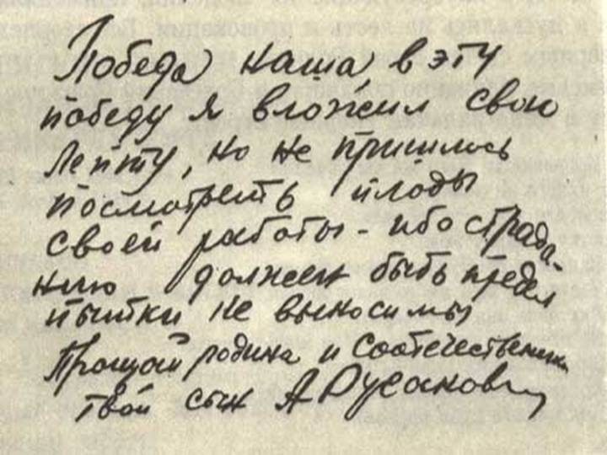
ЭПИГРАФ:

Slide 4
ЦЕЛЬ:
Воспитание чувства гордости за своих
соотечественников в годы великой Отечественной
войны

Slide 5
Задачи::
продолжать формировать патриотические чувства; - уточнить, расширить и обобщить знания детей о ВОВ;
- развивать речь, мышление детей. -

Slide 6
АКТУАЛЬНОСТЬ:
Тема Великой Отечественной войны чрезвычайно актуальна в современном
обществе, способствует сплочению и объединению нашего народа. Сформировать у будущего поколения активную жизненную позицию человека- патриота., воина, защитника можно только на примерах чести и доблести людей воевавших в годы ВОВ.

Slide 7
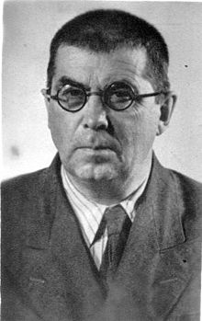
Бахвалов Сергей Владимирович
Известный геометр разработал
теорию приборов управления
артиллерийским огнём.

Slide 8
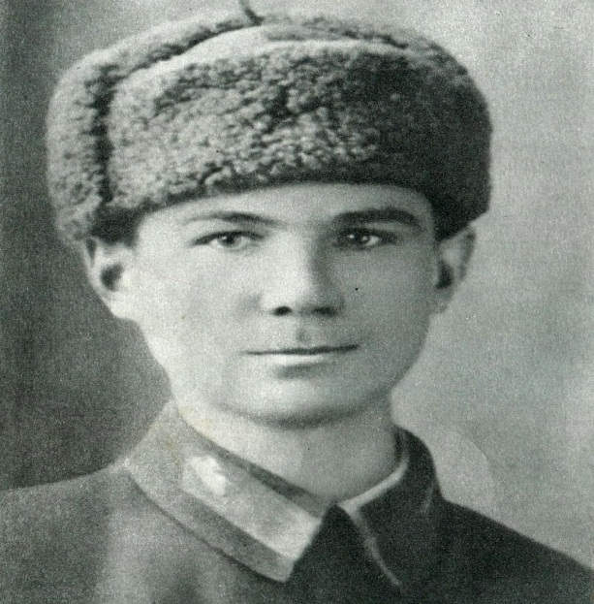
А. А. Космодемьянский
В начале войны молодой учёный
мехмата выполнил
исследования , имеющие
непосредственное отношение
к первым образцам пороховых
ракет, получивших название
«Катюша»

Slide 9
Л. П. Смирнов
В начале войны молодой учёный
мехмата выполнил
исследования , имеющие
непосредственное отношение
к первым образцам пороховых
ракет, получивших название
«Катюша»

Slide 10
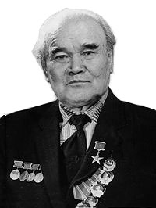
Халил Ахметович Рахматуллин
Подготовил и защитил диссертацию в
1941 году по теме «Теория парашюта».

Slide 11
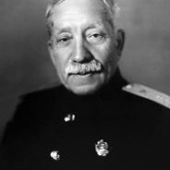
Галеркин Борис Григорьевич
Проводил важнейшие расчёты на
прочность самолётов, танков и
артиллерийских систем и пр.

Slide 12
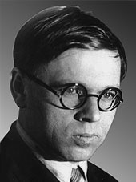
Кочин Николай Евграфович
Академик мехмата МГУ дал практическое решение задачи по
теории полётов самолётов на малой
высоте.

Slide 13
МАТЕМАТИКА КАК ВОЗДУХ…
Как воздух, математика нужна,
Одной отваги мало.
Расчеты! Залп! И цель поражена
Могучими ударами металла.
И воину припомнилось на миг,
Как школьником мечтал в часы ученья
О подвиге, о шквалах огневых,
О яростном порыве наступленья.
Но строг учитель был, и каждый раз
Он обрывал мальчишку резковато:
«Мечтать довольно! Повтори рассказ
О свойствах круга и угла квадрата!»…

Slide 14
ЗАКЛЮЧЕНИЕ
Наши учёные воевали не держа оружия в руках,
они приближали ПОБЕДУ своим умом, талантом и
самоотверженным трудом.

Slide 15
